Slide 1

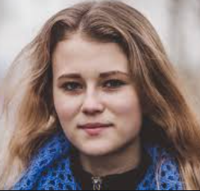
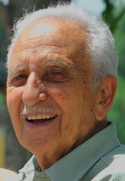
Nombre:
Edad:
Ocupación:
Escenario:
Nombre: Juan Luis
Edad: 83
Ocupación: Jubilado
Escenario:
Juan Luis es un hombre desconfiado, no se fía de las tecnologías, le gusta tener comprobantes de pago por seguridad, ya que ha tenido algunos problemas con el banco.
A su edad, tampoco le gusta mucho este tipo de juegos, y prefiere una aplicación sencilla que le permita reservar su viaje sin pasar por muchas pantallas. No está interesado en el descuento, únicamente en la función de la aplicación y en unas vacaciones fáciles y cómodas.

Slide 2
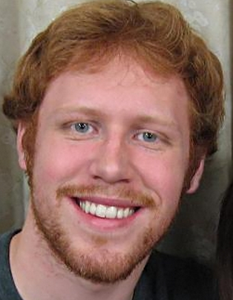

Nombre: Luis Miguel
Edad: 35
Ocupación: parado
Escenario:
Nombre:
Edad:
Ocupación:
Escenario:
Luis Miguel no tiene empleo, por lo que vive al día con los pocos ahorros que tiene. Desde hace años es un aficionado de los juegos de mesa, y parece que está curtido también en el juego digital. Quiere utilizar únicamente la aplicación para jugar, pero aceptará con gusto un descuento para viajar a un castillo encantado.
Sin embargo, Luis Miguel es una persona despistada, y cree que los descuentos que gane se acumularán uno tras otro, aunque no haga su reserva. Necesita indicaciones precisas.

Slide 3
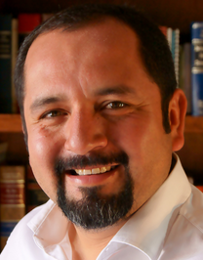

Nombre: Sandro Luis Miguel
Edad: 45
Ocupación: Albañil
Escenario:
Nombre: Lidia
Edad: 7
Ocupación: Estudiante
Escenario:
A Sandro Luis Miguel le gusta la historia medieval, aunque él prefiere un lugar tranquilo donde pueda dormir, los fantasmas le dan miedo desde pequeño.
Le gustaría una forma de poder filtrar los castillos para poder conseguir información detallada de cada uno de ellos, para así encontrar los que más se ajusten a su estilo.
Lidia es una niña a la que le apasionan los fantasmas y el terror. A su corta edad, no se puede permitir un viaje, por lo que quiere matar dos pájaros de un tiro, divirtiéndose jugando y convenciendo a sus padres del viaje con un descuento.
Quiere que las reglas sean claras y sencillas, porque no podrá jugar de ninguna forma si se utilizan palabras que no entiende o si se emplean normas muy complejas.

